Slide 1
Tervetuloa jatkamaan OP1-OPINTOJAKSOA!
Tapaamme:
Maanantaisin klo 1440-15.55

Slide 2
OPINTOJAKSOLLA käsiteltäviä aiheita:
1. Motivaatio ja opiskelutilanteen kartoitus
2. Kesätyöinfo ja unelmien aarrekartta
3. Mielen hyvinvointi, rentoutuminen ja stressin hallinta
4. Tutustuminen ammattikorkeakouluopintoihin (mukana XAMK)
5. Tutustuminen yliopistoopintoihin (mukana UEF)
6. Katsaus YO-tutkintoon ja ensi vuoden opintojaksovalinnat
> opintojaksovalinnat jatkuvat 5.jaksossa (opon infot ja valinnat)
Opintojakson suorittaminen edellyttää aktiivista läsnäoloa tunneilla
sekä tehtävien palauttamista määräajassa Peda.netin
palautuskansioon.

Slide 3
TÄNÄÄN:
- Mitä on motivaatio?
- Studeo-tehtäviä luvusta 4.1 Motivaatio ja tavoitteet
- Opintojaksovalintojen tarkistus

Slide 4
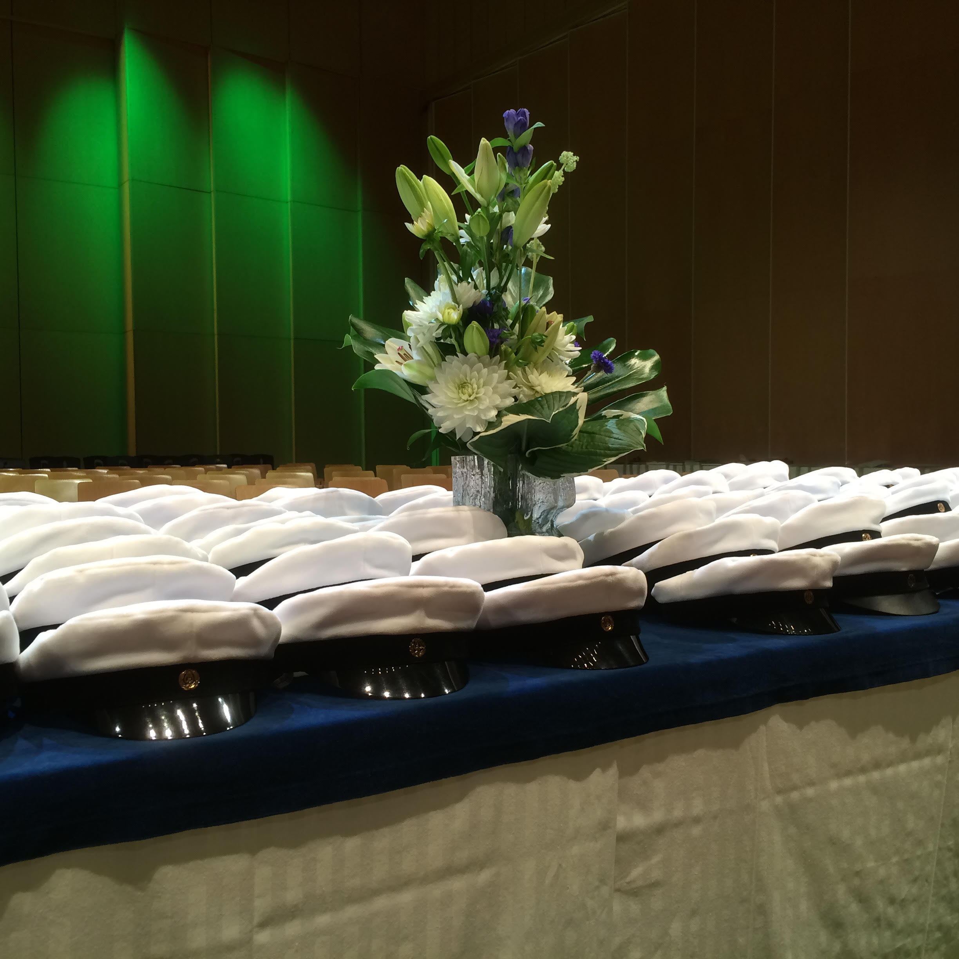
MOTIVAATIO
Muistele parhaita oppimiskokemuksiasi.
Minkä asian oppimisesta olet erityisen ylpeä?
Mitkä opiskelukokemukset saavat sinut hyvälle tuulelle?
Pohtiessasi näitä kysymyksiä pääset todennäköisesti kiinni tilanteisiin, jossa motivaatiosi oli korkealla. Kun motivaatiosi oppimiseen on korkealla, voit oppia valtavasti.
Kun opit ohjaamaan omaa motivaatiotasi ja asettamaan innostavia tavoitteita, oppimiskykysi kehittyy.
Kuva: Kukka Tast

Slide 5
Motivaatio ja opintovalinnat -
Selvitä lukien, mitä tarkoittaa sisäinen ja ulkoinen motivaatio
STUDEO 4.1 MOTIVAATIO JA TAVOITTEET
STUDEO-AVAIN:
Voit tehdä opintovalintojasi sisäisen tai ulkoisen motivaation perusteella.
Sisäinen motivaatio = oma, aito kiinnostuksesi oppiainetta kohtaan.
Ulkoinen motivaatio = valitset oppiaineen esim. pelkästään sen tuottamien valintapisteiden tai muiden mielipiteiden takia.

Slide 6
OMA MOTIVAATIOKARTOITUS TEE TEHTÄVÄT 1, 1A ja 1B (OP1-STUDEO LUKU 4.1)
1. Arvioi oman motivaatiosi tasoa seuraavien asioiden suhteen.
- Kielten opiskelu
- Yleinen opiskelumotivaatio
- Matikan opiskelu
- Reaaliaineiden opiskelu
- Taito- ja taideaineiden opiskelu
- Harrastukset

Slide 8
Tavoitteet
Opiskelumotivaatiota voi ruokkia asettamalla tavoitteita oppimiselleen, niin lyhyelle kuin pitkällekin tähtäimelle.
Tavoitteiden asettaminen on merkki siitä, että on itse valinnut päämääriään ja aikoo tehdä työtä niiden eteen.
Tavoitteiden asettaminen on oleellinen osa tehokasta oppimisprosessia.

Slide 9
Hyvä tavoite (SMART-TAVOITETEORIA)

Slide 10
1. Mieti mielessäsi yksi tavoite (LIITTYEN OPISKELUUN, ELÄMÄÄN, TULEVAISUUTEEN..) 2. pohdi tavoitetta:
Specific – Täsmällinen. Mitä tarkasti ottaen tavoittelet?
Measurable – Mitattava. Voitko arvioida, milloin olet saavuttanut tavoitteesi?
Achievable – Saavutettava. Onko se mahdollista saavuttaa kohtuullisella työllä?
Relevant – Merkityksellinen. Onko tavoitteesi tarpeeksi innostava, jotta jaksat työskennellä sen eteen?
Time-related – Aikataulutettu. Milloin tulet saavuttamaan tavoitteesi? Voitko aikatauluttaa konkreettisia osatavoitteita?

Slide 11
TEE TEHTÄVÄ 7: PÄÄTAVOITE JA VÄLITAVOITTEET
Tässä tehtävässä harjoitellaan tavoitteen pilkkomista pieniin välitavoitteisiin.
Tavoite tulee konkreettisemmaksi ja helpommin saavutettavaksi, kun pohdit,
mitkä konkreettiset askeleet vievät sinua kohti tavoitettasi ja sanoitat nämä askelmat välitavoitteiksi.
Saavuttaessasi välitavoitteitasi havaitset eteneväsi oikeaan suuntaan ja vahvistat motivaatiotasi.
JOS JÄÄ AIKAA, VOIT TEHDÄ MUITA SAMAN LUVUN TEHTÄVIÄ!

Slide 12
OPINTOJAKSOJEN TILANTEEN TARKISTUS JA OPINTOPISTEET
Nyt on aika tarkistaa opintojaksojesi tilanne
1. Lataa Peda.netistä ”Opintojaksot-taulukko” tai hae moniste
2. Käytä wilman opinnot- välilehteä ja kurssitarjotinta apunasi.
3. Tarkista 1.vuoden opintojaksovalinnat
4. Laske opintopisteet
5. Ota kuva ja palauta tehtävä Peda.netin palautuskansioon.
Opo auttaa, jos jokin mietityttää opinnoissa!

Slide 13
Lukio-opintojen rytmitys
Lukio suoritetaan tavallisimmin kolmessa vuodessa. Silloin opintopisteitä tulisi kertyä seuraavalla perusrytmillä:
1. vuosi: ≥ 60 opintopistettä 2. vuosi: ≥ 60 opintopistettä 3. vuosi: ≥ 30 opintopistettä.

Slide 14
ENNEN KAIKKEA: PIDÄ HUOLTA ITSESTÄSI <3

